Slide 1
Молодежненская средняя школа
О чтении
Подготовила:
учитель русского языка
и литературы
Балтабаева А.М

Slide 2
О чтении.
Сейчас многие родители да и учителя , к сожалению, смирились с тем, что дети мало читают. И, если я родитель и хочу, чтоб мой ребенок научился читать, я должен сам читать.
1.Наслаждайтесь чтением сами и выработайте у детей отношение к чтению как к удовольствию.
2.Читайте детям вслух с раннего возраста.
3.Пусть дети видят, как вы сами читаете с удовольствием: цитируйте, смейтесь, заучивайте отрывки, делитесь прочитанным и т.д.
4.Покажите, что Вы цените чтение, покупайте книги, дарите их и получайте в качестве подарков.
5.Пусть дети сами выбирают книги и журналы.
6.Читайте детям Волшебные сказки.
7.Выделите дома место для чтения.
8.Поход с детьми в библиотеку.
9. Домашняя Детская библиотека.

Slide 3
Я родитель, и что читаю Я САМ???
Когда Вы сами в последний раз были в библиотеке.?
Когда Вы читали книги своим детям?
Знаете ли Вы о любимых героях и книгах ваших детей? и знаю ли Я, что..
что«Дом, в котором нет книг, подобен телу, лишенному души». (Цицерон).
что «Чтение –питает ум». (Сенека).
что«Чтение -возвышает душу». (Вольтер).
что«Люди перестают мыслить, когда перестают читать».(Д.Дидро).
что«Чтение-лучшее учение». (А.С.Пушкин).
что«Самое колоссальное оружие многостороннего образования- чтение».(А.И.Герцен).
«Я усвоил себе привычку делать выписки из всех книг, какие я читал».(К.Маркс).
«Любите книгу- она облегчит вам жизнь, дружески поможет разобраться в пестрой и бурной путанице мыслей, чувств, событий, она научит вас уважать человека и самих себя, она окрыляет ум и сердце чувством любви к миру, к человеку». (М.Горький).

Slide 4
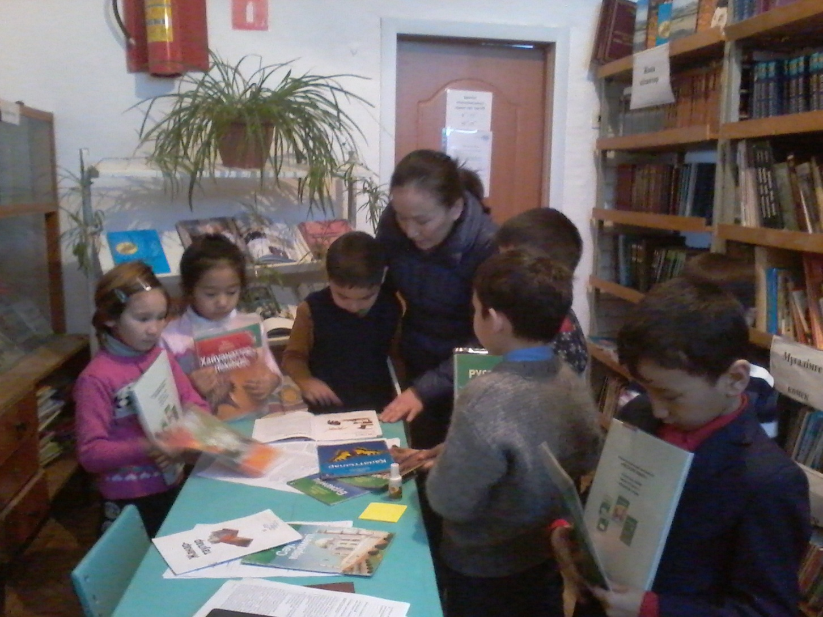
Экскурсия в библиотеку.

Slide 5
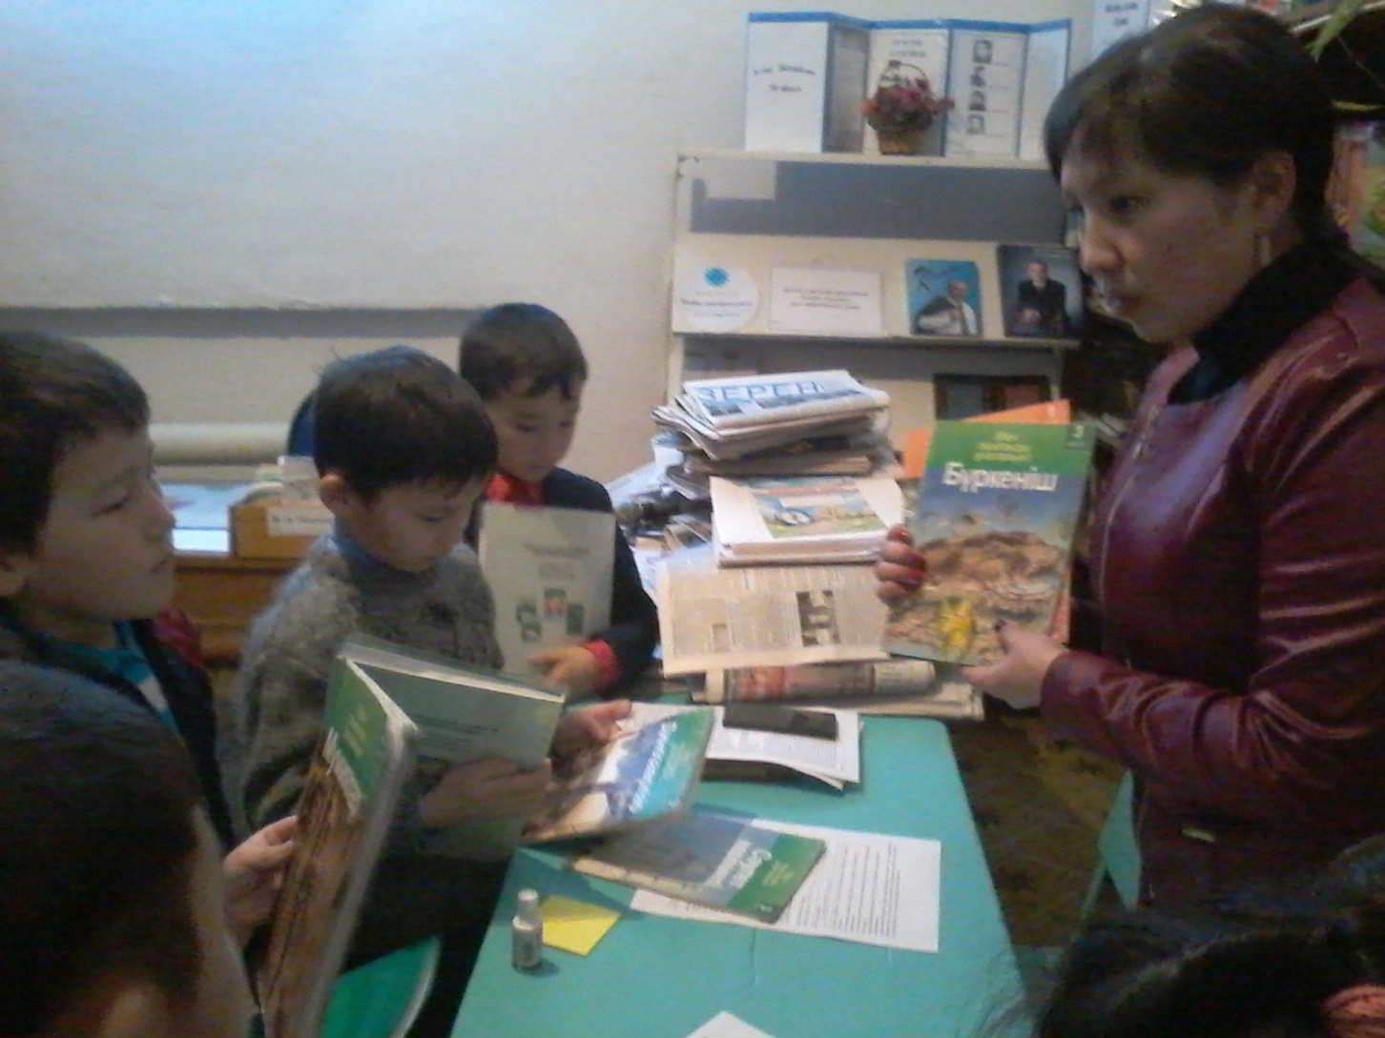
Заинтересуйте детей
(в гостях в библиотеке - Байтина Э.У.)

Slide 6
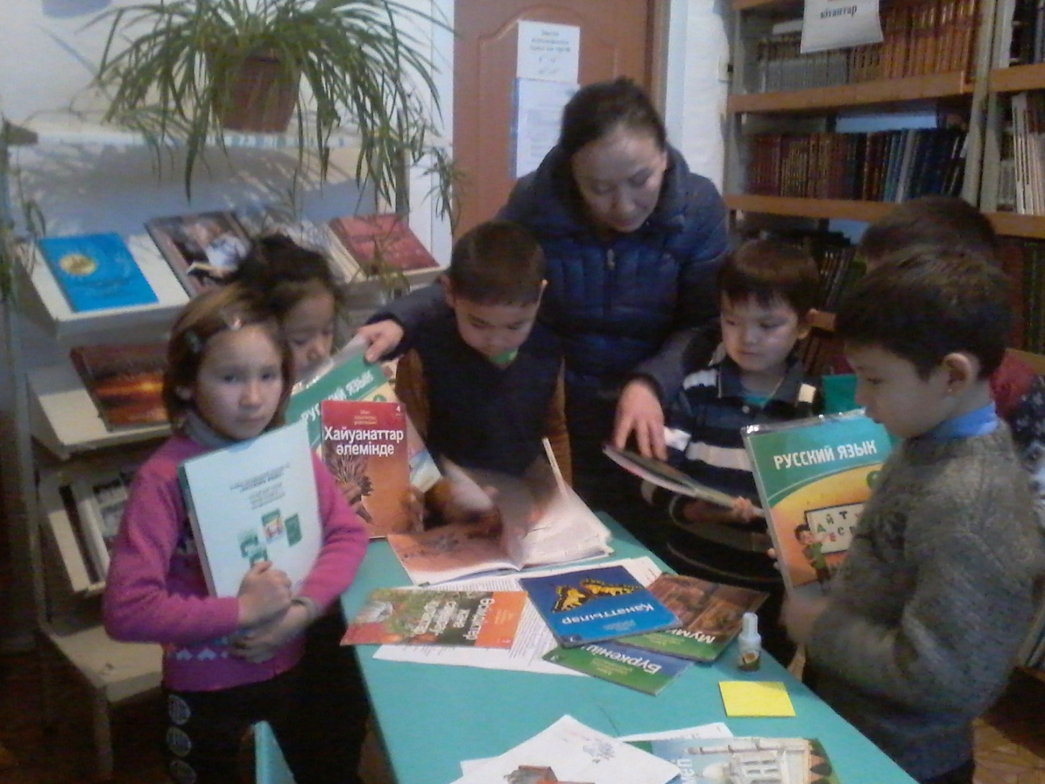
Важно привить интерес к книге с детства, я уверена: они пронесут это через всю свою жизнь.

Slide 7
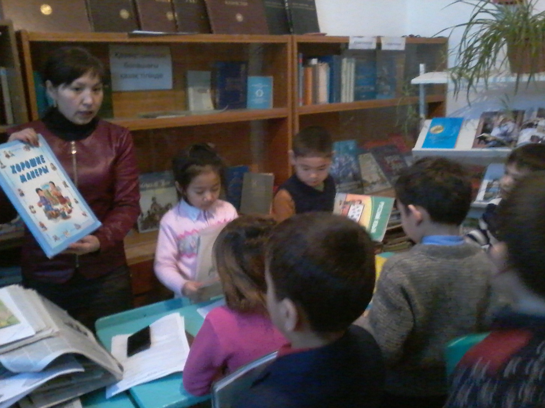
Научите детей читать- они этого очень хотят.

Slide 8
Чтение-это МЫШЛЕНИЕ.
5 фактов о чтении, которые Вы не знали:
1.Чтение делает нас красивее.
2.Читающий человек может общаться с кем угодно.
3.Читающий человек живет дольше.
4.Читающий человек неизбежно будет управлять не читающими.
5.Читающим человеком сложно манипулировать.
Если хотите, чтобы Ваш ребенок был умным, образованным, просто интересным человеком, научите его рано и больше читать и делать выводы, а значит мыслить.
Автор презентации: Учитель Балтабаева А.М. 18 января 2017.

